Slide 1

Nhiệt liệt chào mừng
quý thầy cô về dự giờ
Giáo viên: Nguyễn Thị Thuý
Lớp : 2B
Năm sinh: 1984

Slide 2


Slide 3


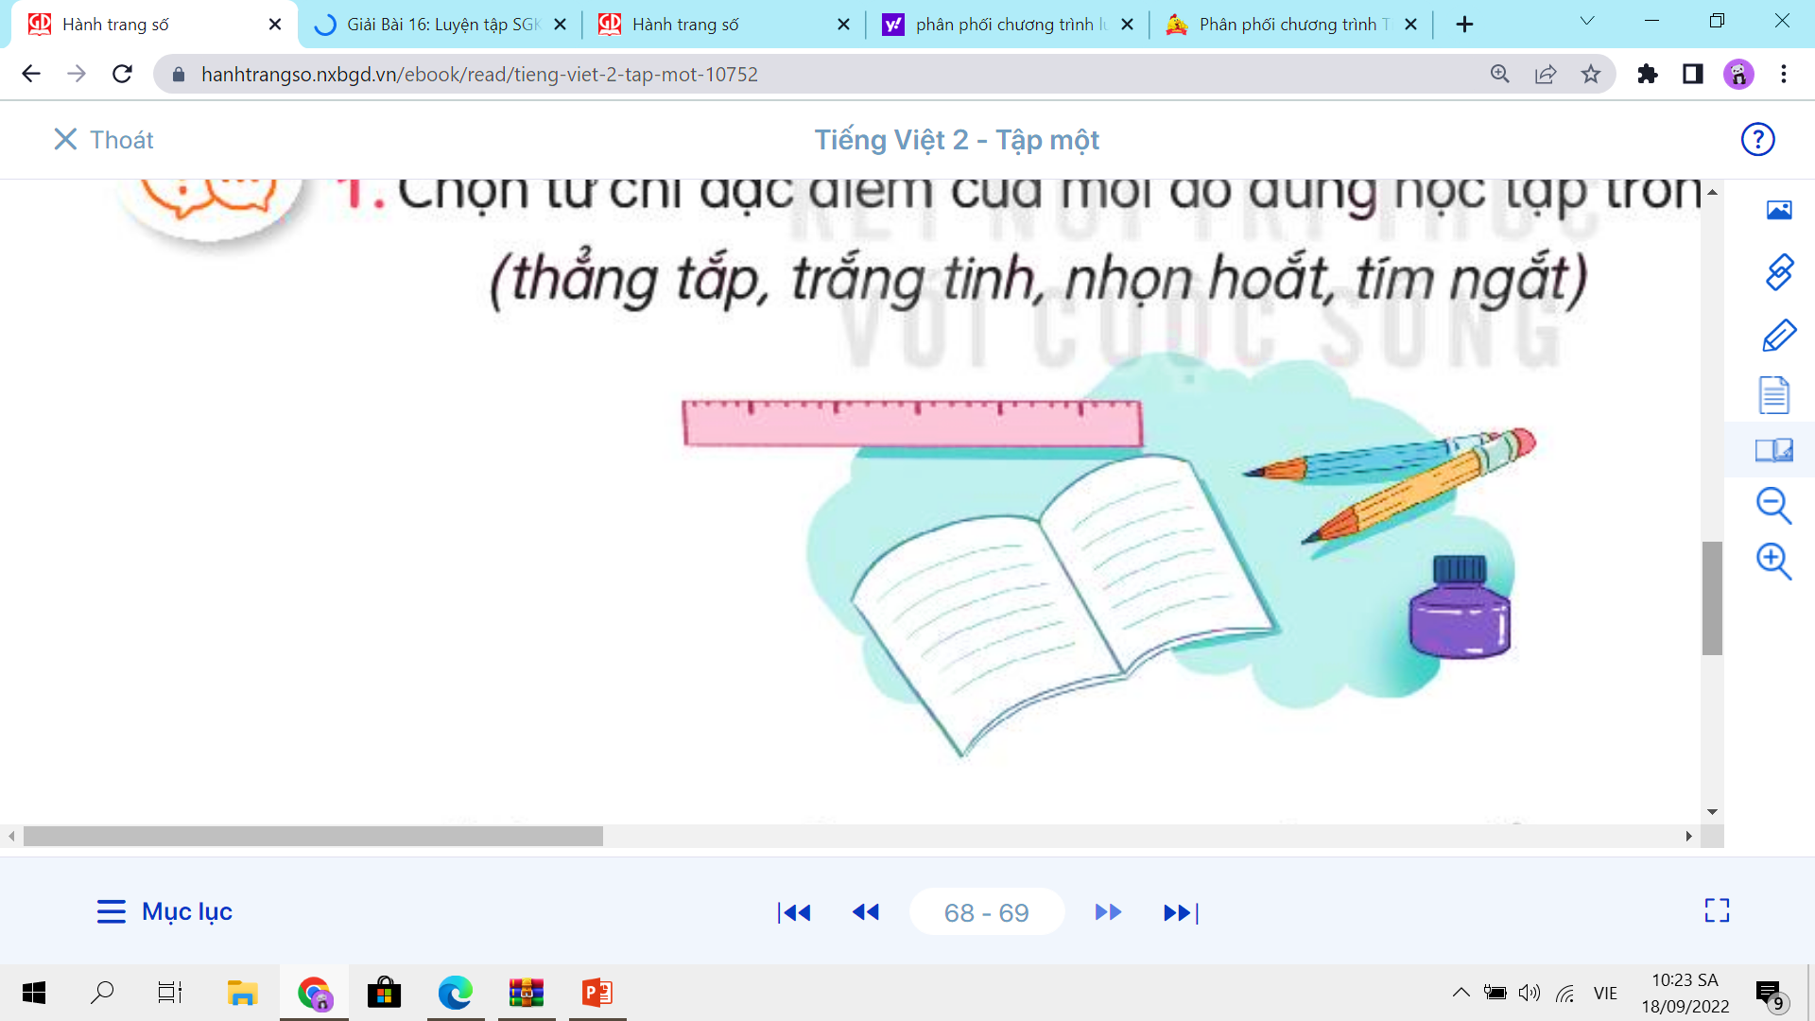

Chọn từ chỉ đặc điểm của mỗi đồ dùng học tập trong hình
(thẳng tắp, trắng tinh, nhọn hoắt, tím ngắt)

Slide 4
Chọn từ chỉ đặc điểm của mỗi đồ dùng học tập trong hình
(thẳng tắp, trắng tinh, nhọn hoắt, tím ngắt)

Slide 5

thẳng tắp
Thước kẻ
trắng tinh
Quyển vở
nhọn hoắt
Đầu bút chì
tím ngắt
Lọ mực

Slide 6
2. Kết hợp từ ngữ ở cột A với từ ngữ ở cột B để tạo thành câu nêu đặc điểm:
thơm mùi giấy mới.
Bàn học của Bống
ngăn nắp, gọn gàng.
Cuốn vở
Cục tẩy
nhỏ xíu như một viên kẹo.

Slide 7
2. Kết hợp từ ngữ ở cột A với từ ngữ ở cột B để tạo thành câu nêu đặc điểm:
A
B
thơm mùi giấy mới.
Bàn học của Bống
ngăn nắp, gọn gàng.
Cuốn vở
nhỏ xíu như một viên kẹo.
Cục tẩy

Slide 8
Bàn học của Bống ngăn nắp, gọn gàng.
Cuốn vở thơm mùi giấy mới.
Cục tẩy nhỏ xíu như một viên kẹo.

Slide 9
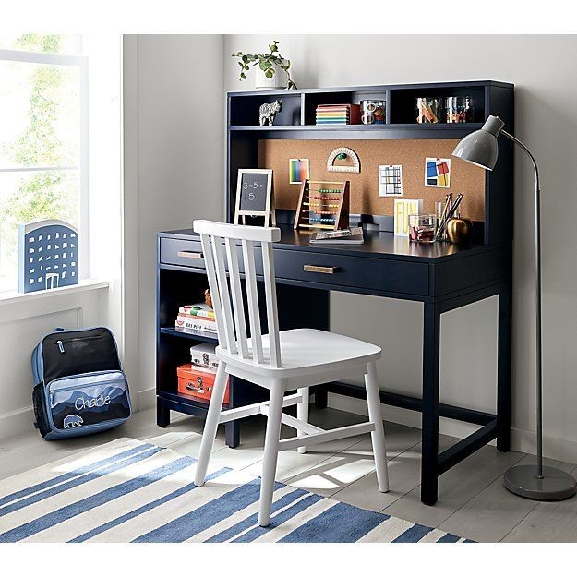

Slide 10
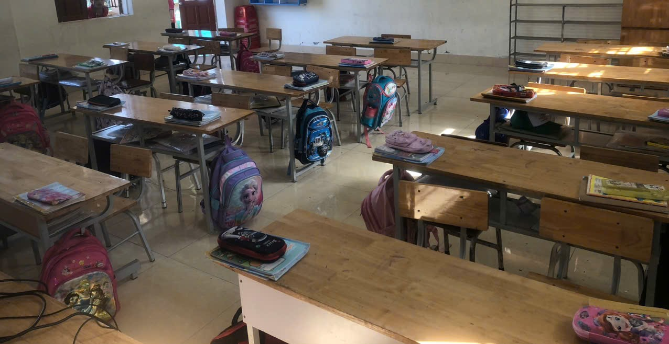

Slide 11
Bàn học của Bống ngăn nắp, gọn gàng.
Cuốn vở thơm mùi giấy mới.
Cục tẩy nhỏ xíu như một viên kẹo.

Slide 12


3. Chọn dấu chấm hay dấu chấm hỏi thay vào ô vuông:
Sách ơi thức dậy
Vở ơi học bài
Ô kìa thước kẻ
Sao cứ nằm dài
?
Lại còn anh bút
Trốn tít nơi đâu
Nhanh dậy đi mau
Cùng em đến lớp
?
.

Slide 13


